Slide 1
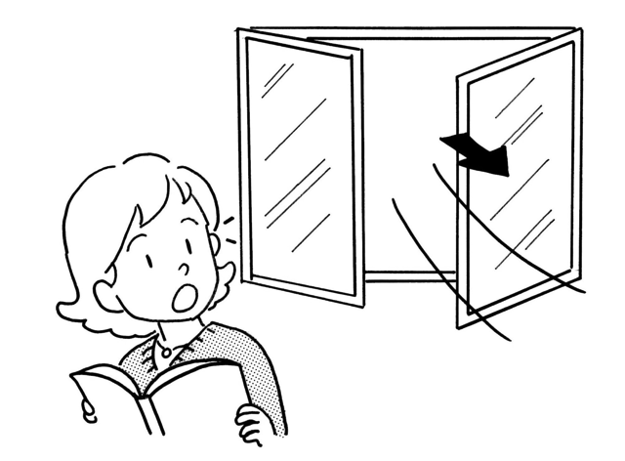
Notes:
あく

Slide 2
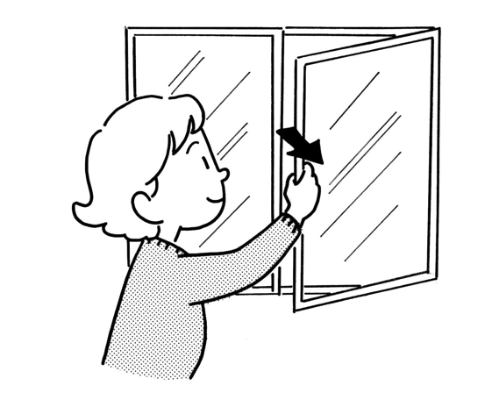
Notes:
あける

Slide 3
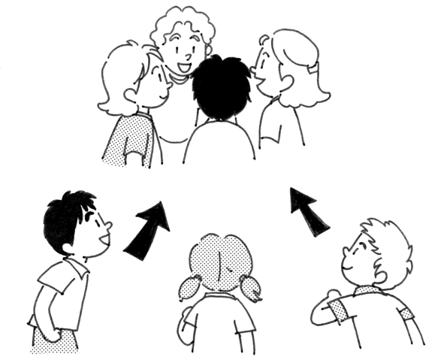
Notes:
あつまる

Slide 4
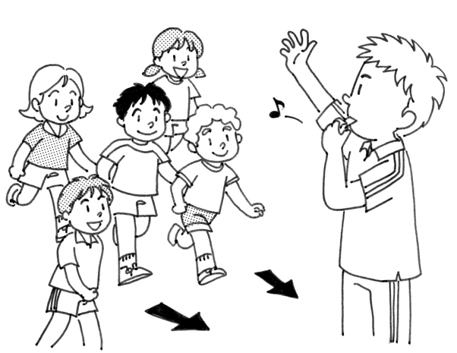
Notes:
あつめる

Slide 5
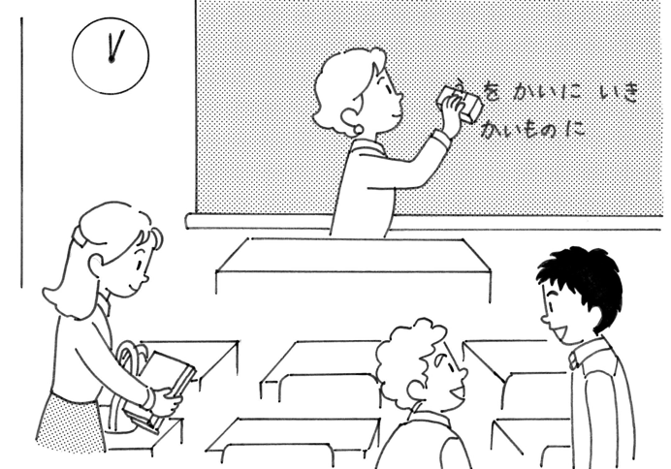
Notes:
おわる

Slide 6
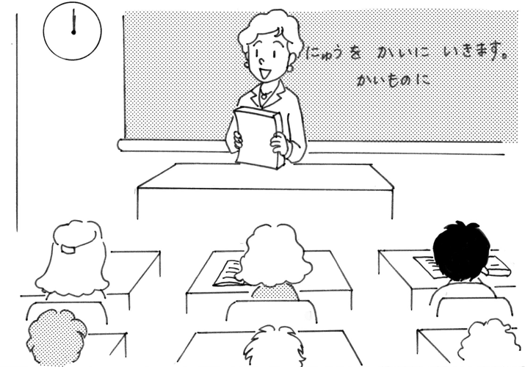
Notes:
おえる

